Slide 1
Nemzetpolitika és nemzeti újrakezdés
Potápi Árpád János
nemzetpolitikáért felelős államtitkár

Slide 2
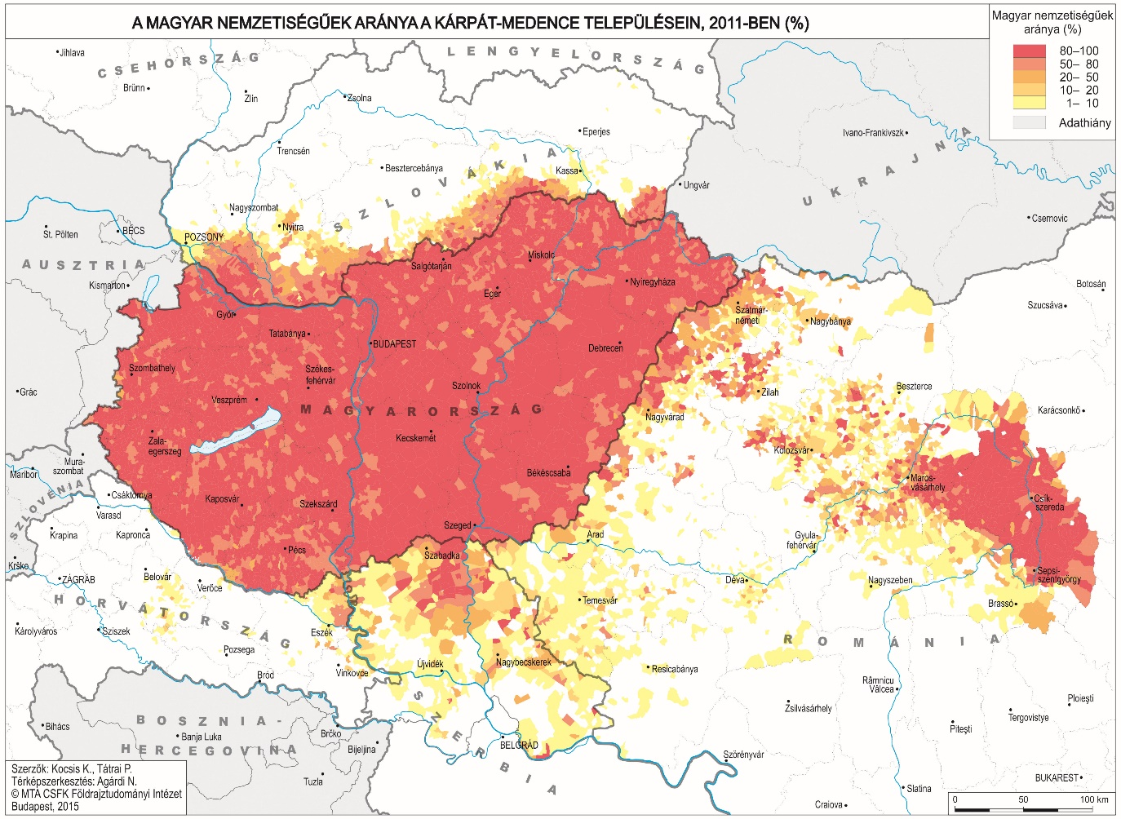
Magyarok a Kárpát-medencében
A magyarok száma a 2011-es népszámlálás alapján
Magyarország | 9 741 112
Erdély | 1 231 003
Felvidék | 493 437
Vajdaság | 264 241
Kárpátalja | 141 000
Muravidék | 4 000
Burgenland | 10 000
Eszék- Baranya megye | 9 960
Kárpát-medence | 11 893 326
A táblázat forrása: Kapitány Balázs: Kárpát-medencei népszámlálási körkép. Demográfia, 56. évf. 1. szám, 61.o.

Slide 3
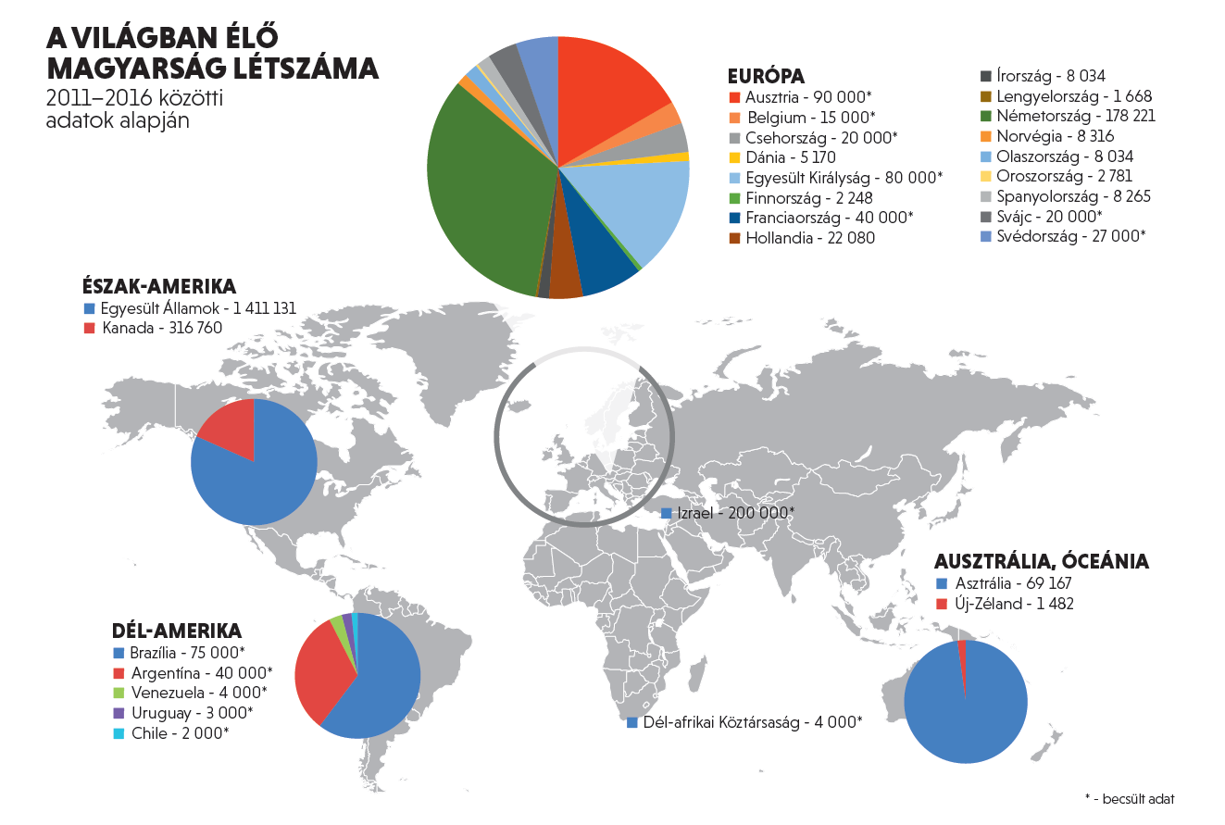
Magyarok a nagyvilágban
Összesen kb. 2,5 millió fő a diaszpórában élő magyarok száma
A térkép a külföldi országok 2011–2016. közötti népszámlálási adatainak, a Nemzeti Önismeret, MTA Magyar Tudományosság Külföldön Elnöki Bizottság 2011-es becsült számadatainak, valamint a KSH rendelkezésünkre bocsátott Eurostat adatok feldolgozásával készült.

Slide 4
A 2010 utáni nemzetpolitika szakaszai
törvényi keretek biztosítása (Alaptörvény, Nemzeti összetartozás melletti tanúságtételről szóló törvény, kedvezményes honosítás)
A Magyar Állandó Értekezlet újraindítása és a Magyar Diaszpóra Tanács létrehozása
nemzetpolitikai intézményrendszer létrehozása
nemzetpolitikai programok a külhoni magyarság identitásának megtartása és megerősítése érdekében
2010–2014
2014–2018
nemzetpolitikai programok rendszerszintűvé válása
új cél: szülőföldön boldogulás támogatása
még több területen egységes Kárpát-medencei tér: a gazdaság mellett sport, egészségügy
új cél: külhoni magyar családok támogatása
2018–

Slide 5
Nemzetpolitika célrendszere 2018–2022
Identitáserősítés
Gazdaságfejlesztés
Családok támogatása
Nemzeti újraegyesítés

Slide 6
oktatás
A Szülőföldön magyarul programmal évi 225 ezer külhoni magyar óvodás és iskolás anyanyelvi oktatását támogatjuk
2021-től a felsőoktatásban tanulók is
22 400 Ft-os támogatást kapnak, valamint a támogatást a bölcsődés gyermekekre is kiterjesztjük
50 magyar középsikola, kollégium és szórványkollégium, 8 külhoni magyar tannyelvű felsőoktatási intézmény, magyar kar működtetéséhez nyújtunk állandó támogatást
A Kárpát-medencei óvodafejlesztési program első három ütemében
850 bölcsőde és óvoda fejlesztéséhez, illetve építéséhez járulunk hozzá
Napköziotthon ünnepélyes alapkőletétele, Magyarpéterfalva

Slide 7
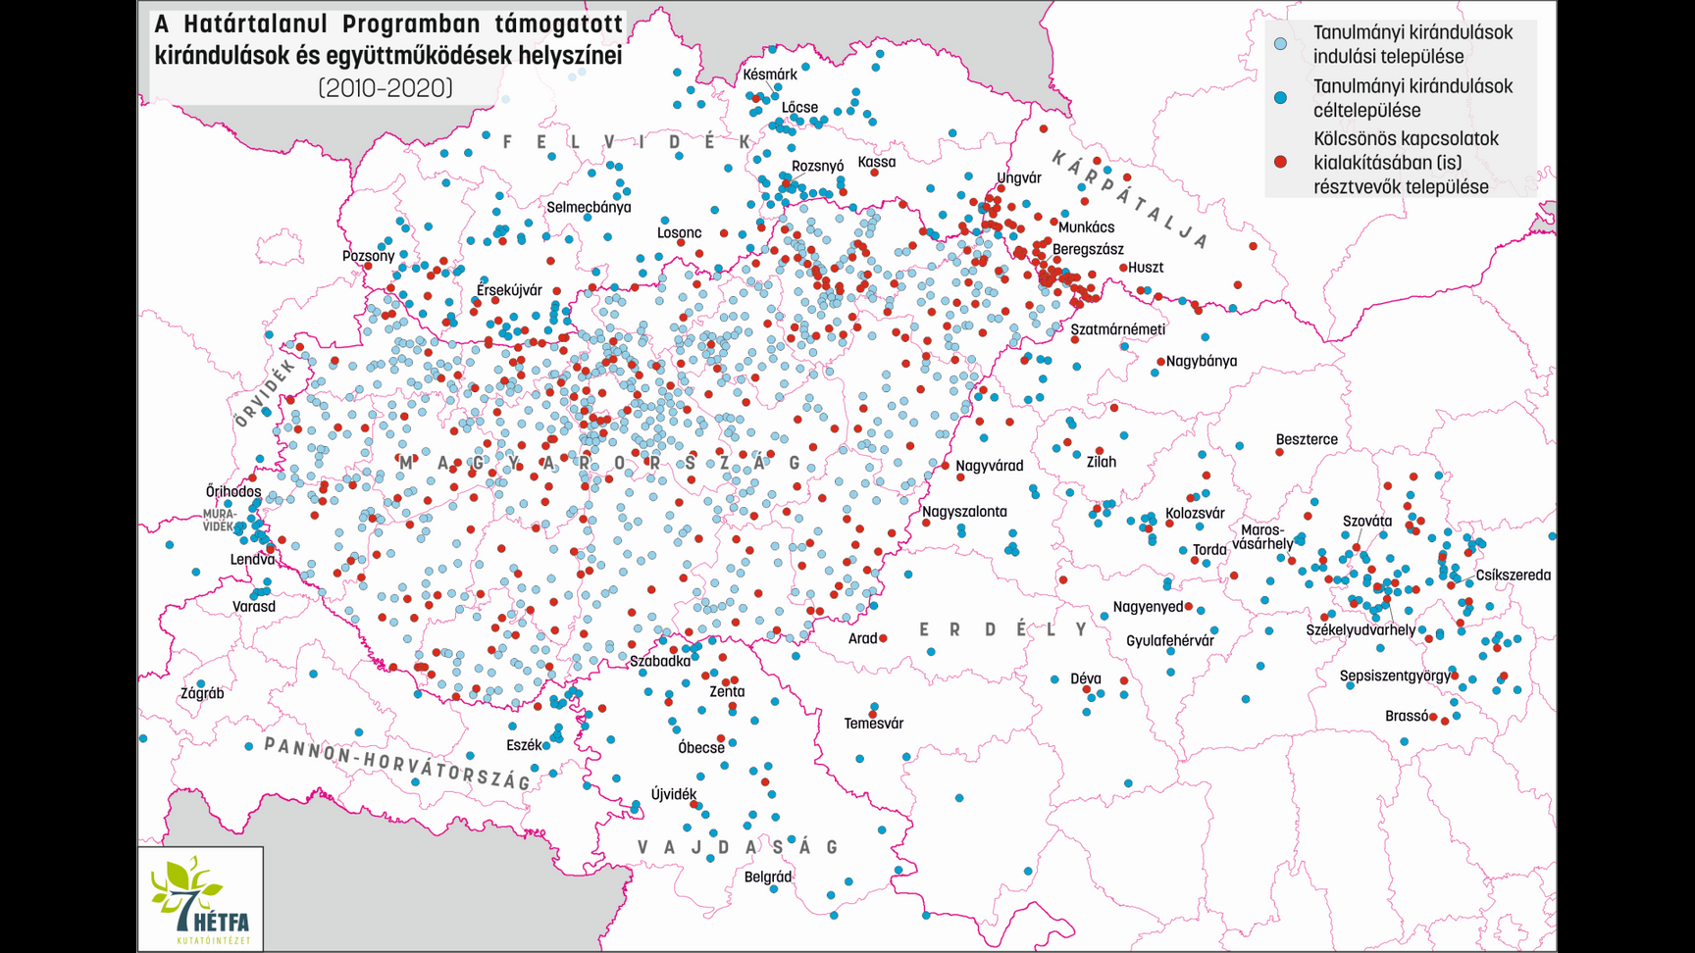
ifjúság
Határtalanul Program
Már csaknem félmillió diák utazását tette lehetővé
Meghirdettük 2021. évi nyílt pályázatainkat
Benyújtási határidő:
2021. október 29.
Lehetővé tesszük a 2020-ban és 2021 tavaszán elmaradt kirándulások megvalósítását
Határtalanul középiskolai vetélkedő 2020/2021
112 ezer anyaországi és külhoni középiskolás kapcsolódott be

Slide 8
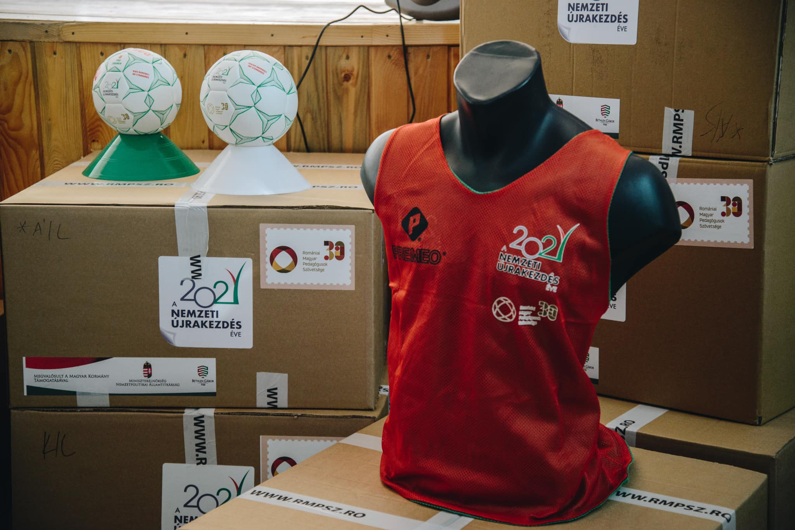
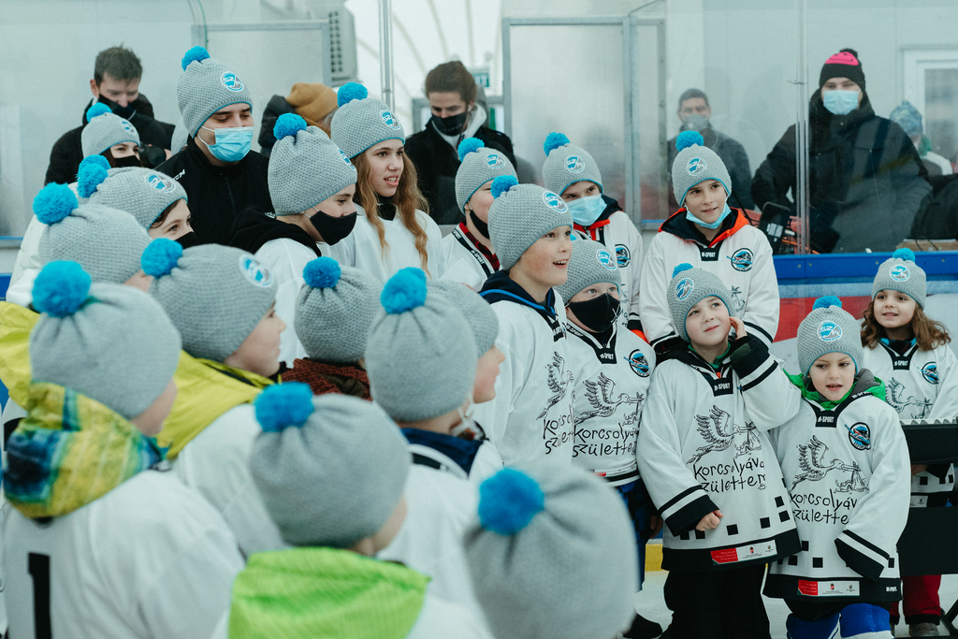
Sport
Jó tanuló, jó sportoló pályázat
247 külhoni magyar fiatal pályázott
Közel 100 ezer Ft értékű sportszercsomagot juttatunk el
több mint 1500 Kárpát-medencei iskolába
Nem régiónként egy, hanem összesen 19 nyertest választottunk
Számos kiemelt sportberuházás megvalósítását támogatjuk
sátortetős műjégpálya, Marosszentgyörgy

Slide 9
gazdaság
Nagyvállalkozói mentorprogram
Kárpát-medencei vállalkozói hálózatot építettünk
Megvalósult:
2019: Vajdaság
2021. tavasz–nyár: Erdély
Minden évben megszervezzük a Kárpát-medencei Magyar Vállalkozók Találkozóját
Kárpát-medencei Magyar Vállalkozók VI. Találkozója
120 résztvevő vállalkozó
Régiós hálózatok építése:
2021. ősz
Horvátországban elindult, Felvidéken és Kárpátalján pedig elindul a mentorprogram
I. Erdélyi Gazdasági Fórum
150 résztvevő vállalkozó

Slide 10
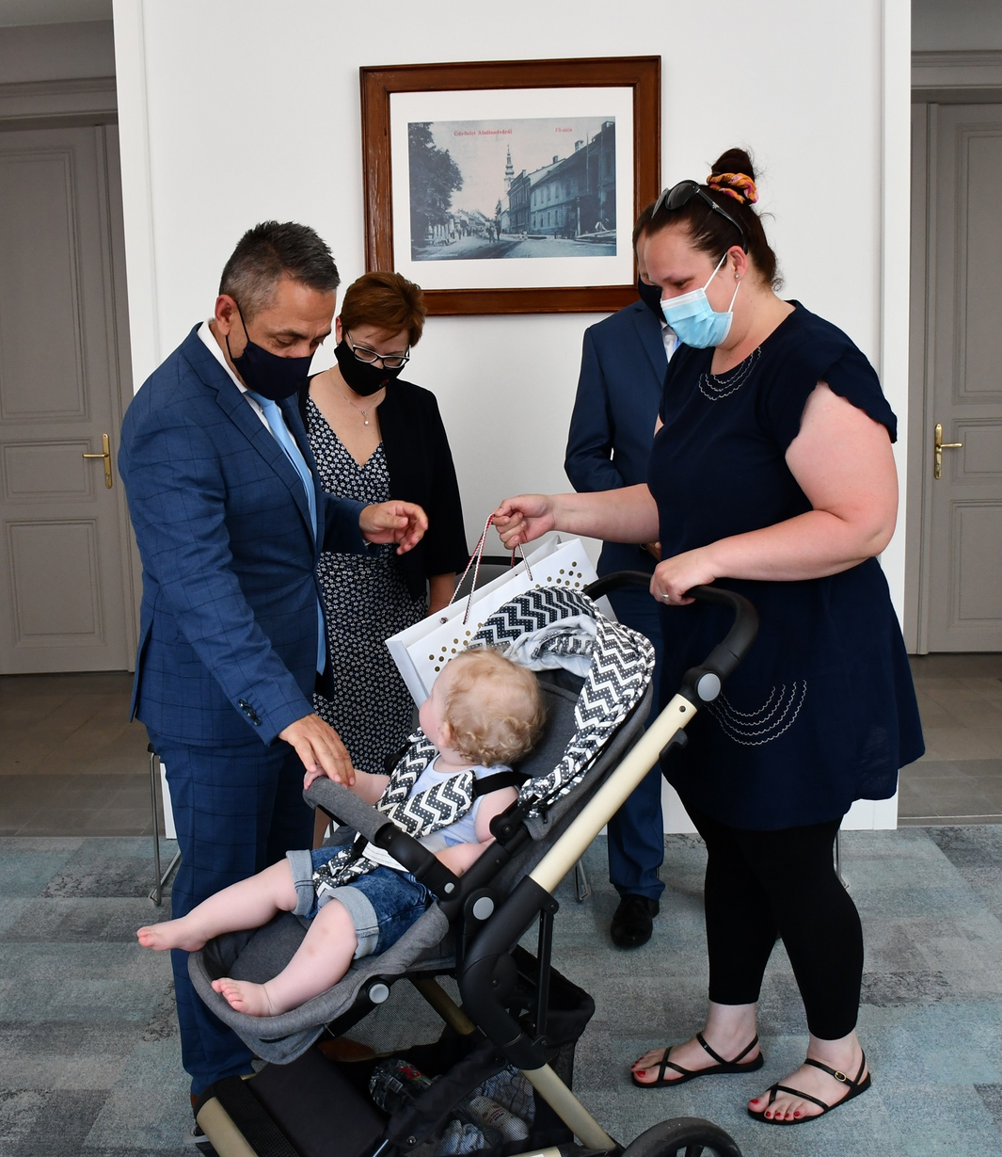
családok
Gyermekeknek, fiataloknak szóló felhívások:
Miénk a város! játék
Határatalanul középiskolai vetélkedő
worshopok a HelloWooddal
Babacsomag az anyasági támogatás külhoni igénylőinek
2020-ban: 10 ezer külhoni magyar család a Kárpát-medencében
Pedagógus- és Ringató-képzések

Slide 11
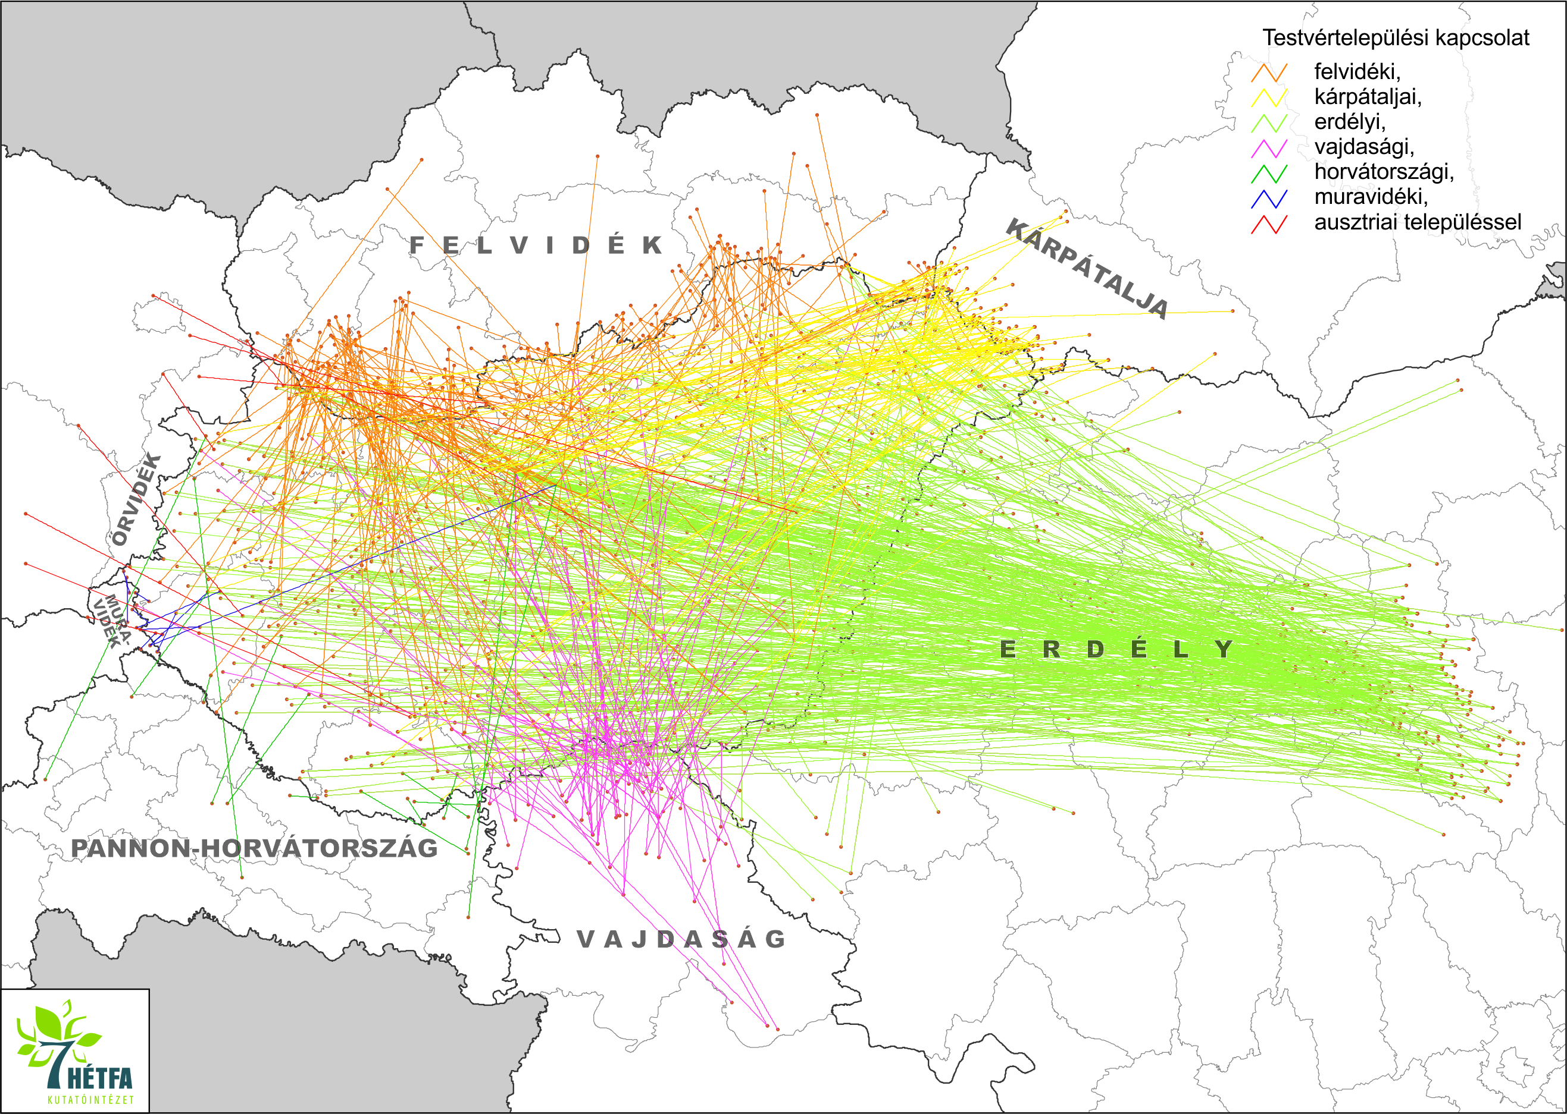
Önkormányzatok
Kárpát-medencei testvértelepülési program
2015–2020
614 magyarországi önkormányzat
621
határon túli településsel
1000
kapcsolat
Pályázati felhívás 2021:
182 pályázatot támogattunk

Slide 12
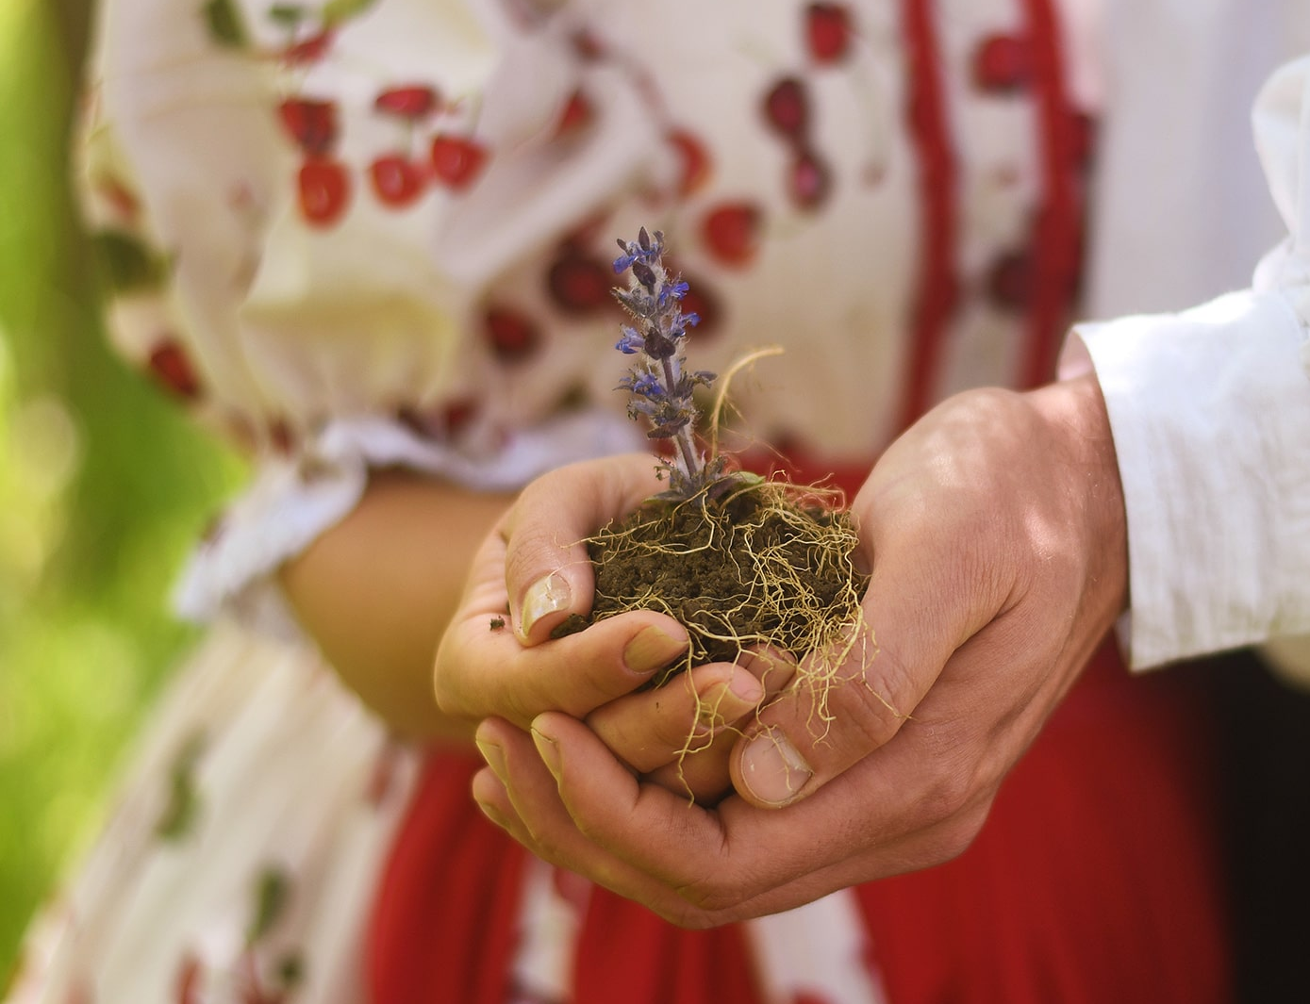
2021 a nemzeti újrakezdés éve
Programjainkat újraindítjuk, illetve új köntösben valósítjuk meg
Minden hónapban egy-egy témát emelünk ki:
január: sport
február: gyermekegészség
március: közösségek
április: tanulás
május: fiatalok
június: összetartozás
július: vállalkozók
augusztus: családok
szeptember: oktatás
október: idősek
Fotó: Fodor Erzsébet – Erdély, Szilágykraszna
Közönségszavazás

Slide 13
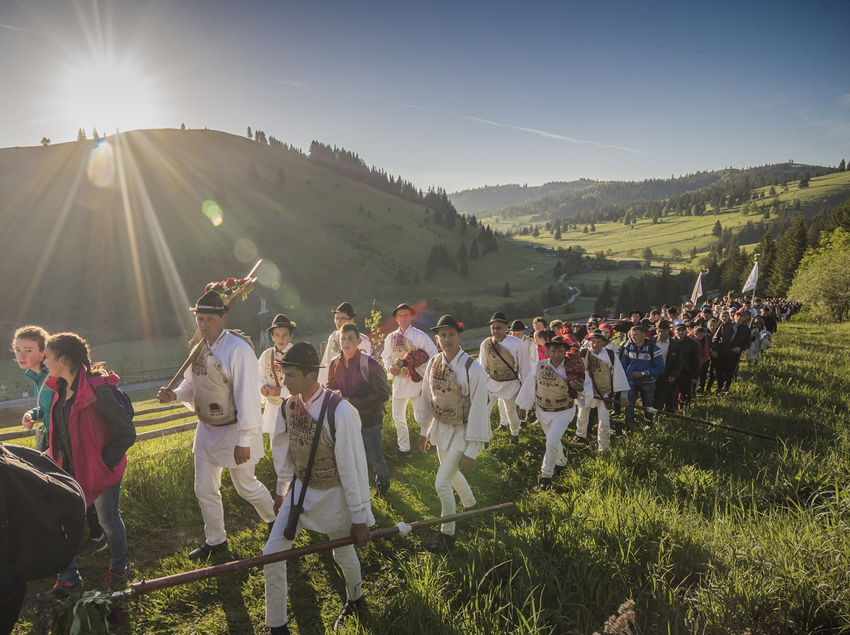
nemzeti újrakezdés program
A 2021 a nemzeti újrakezdés éve kiemelt programja
6 alprogram:
Oktatási alprogram
Kulturális alprogram
Egyházi alprogram
Sport alprogram
Ifjúsági, cserkész- és közösségi alprogram
Diaszpóra alprogram
Fotó: Szigeti Vajk István – Erdély, Gyimesfelsőlok
Közönségszavazás

Slide 14
nemzeti újrakezdés program
PÁLYÁZATI felhívások
A program keretében két pályázatot hirdettünk:
I. PÁLYÁZATI felhívás
II. PÁLYÁZATI felhívás
működésre
fejlesztésre
eszközbeszerzésre
programokra
rendezvényekre
lehetett pályázni
lehetett pályázni
A járványhelyzet enyhültével,
2021. június 28-án hirdettük meg
2021. április 13-án hirdettük meg
Keretösszeg: 1 500 000 000 Ft
Keretösszeg: 500 000 000 Ft
Beérkezett: 3200 pályázat
Beérkezett: 1600 pályázat
1464 pályázatot támogattunk
1093 pályázatot támogattunk

Slide 15
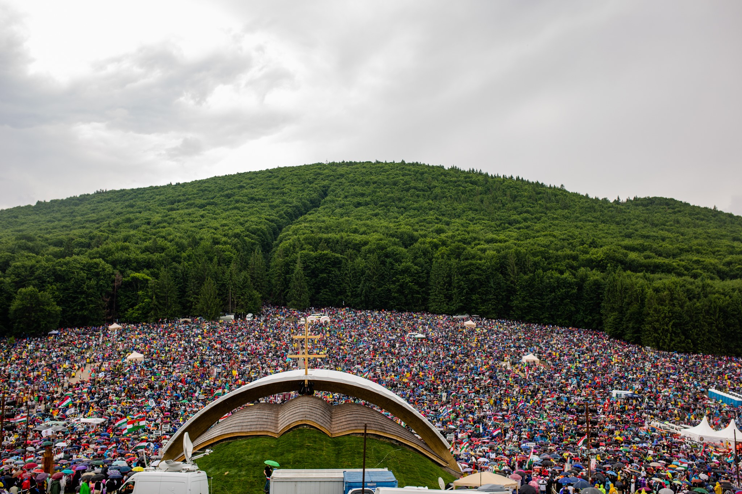
nemzetpolitika 2010–2021
Újraegyesítettük a magyar nemzetet
Magyarnak lenni hátrány helyett újra előny
Minden magyar otthon van Magyarországon
A magyarság immáron egységes világnemzet
Egységes Kárpát-medencében, egységes nemzetben gondolkodunk az élet számos területén

Slide 16
Köszönöm a figyelmet!
www.kulhonimagyarok.hu
A Nemzetpolitikai Államtitkárság
Facebook oldala

